Slide 1
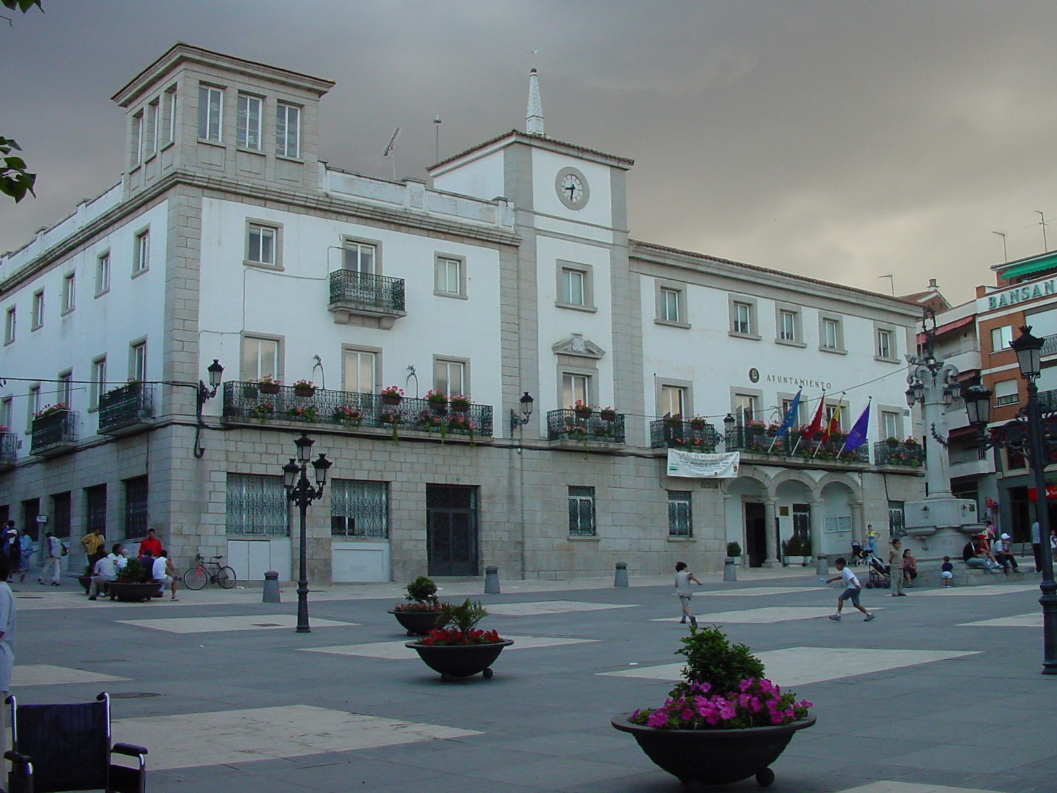
Mapa político de España
Población y poblamiento de España
Unidades 10 y 12
ELABORAMOS NUESTRO PROPIO MAPA
1.- Numeramos las Comunidades autónomas y su capital (de norte a sur, de oeste a este).
2.- Numeramos las provincias de cada Comunidad y sus capitales.
3.- Descargamos o dibujamos un mapa de España, localizamos comunidades autónomas,.
4.-Localizamos capitales de cada comunidad autónoma, provincias y capitales de provincia
5.- coloreamos el mapa, de forma que permita ver bien el contenido.

Slide 2
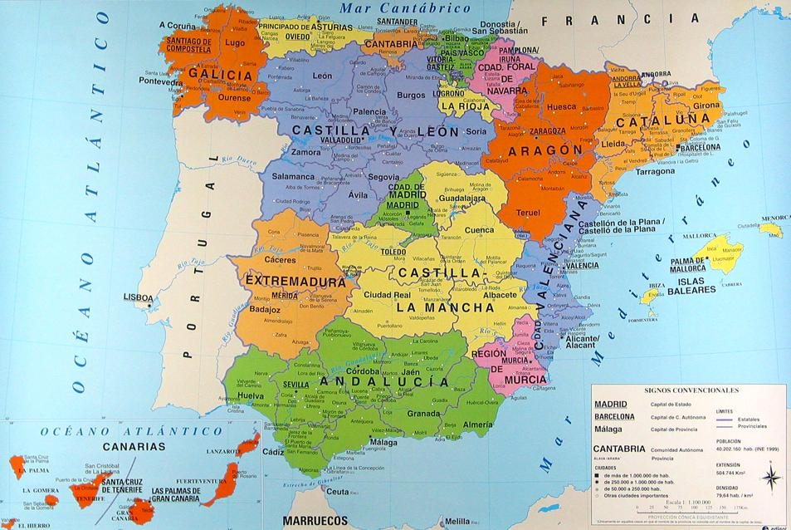

Slide 3
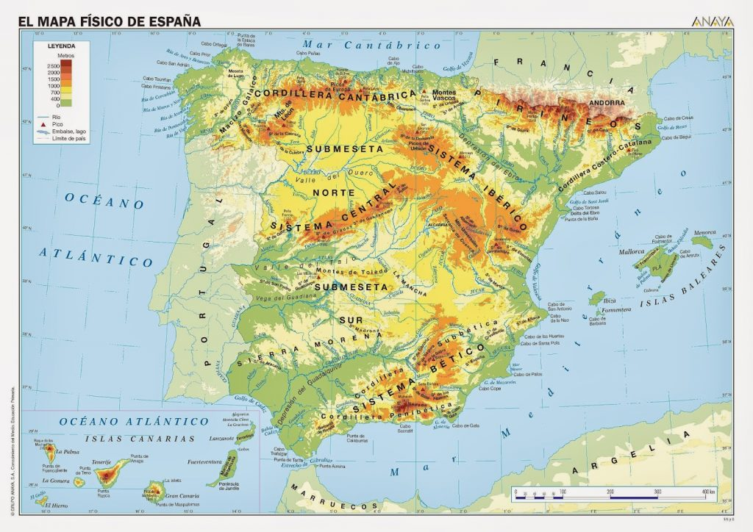

Slide 4
PARA APRENDER EL MAPA DE ESPAÑA
RECUERDA
Provincias cuya capital no se llama igual.
Las tres provincias vascas:
, Vizcaya-Bilbao, Guipúzcoa-San Sebastián
Álava- Vitoria)
Castellón
Castellón de la Plana.
Comunidades autónomas uniprovinciales que cambia el nombre de su capital:
Cantabria-Santander,
La Rioja- Logroño, Asturias-Oviedo,
Navarra- Pamplona,
Baleares
Palma de Mallorca.
Las dos ciudades autónomas , Ceuta (costa en forma de C) y Melilla (costa en forma de M).
Las ciudades que son capital de comunidad autónoma y no capital de provincia
(Santiago de Compostela y Mérida).
Las provincias de Canarias son: Las Palmas y Santa cruz de Tenerife.
Sus capitales (Las Palmas de Gran Canaria y Santa Cruz de Tenerife)
comparten ser capital de comunidad autónoma.
Por lo tanto Canarias tiene dos capitales de comunidad autónoma.
Crea tus propias reglas nemotécnicas(estrategias que te ayuden a recordar lo memorizado).
Memoriza siguiendo líneas.
Siguiendo una línea de costa: Comunidad Valenciana: Castellón, Valencia, Alicante.
Recordando aspectos geográficos que ya sabes: Cabo de Gata, Almería.
Mar Menor en Murcia
Intenta relacionar o asociar lo que estudias con aquello que te ayude a recordar

Slide 5
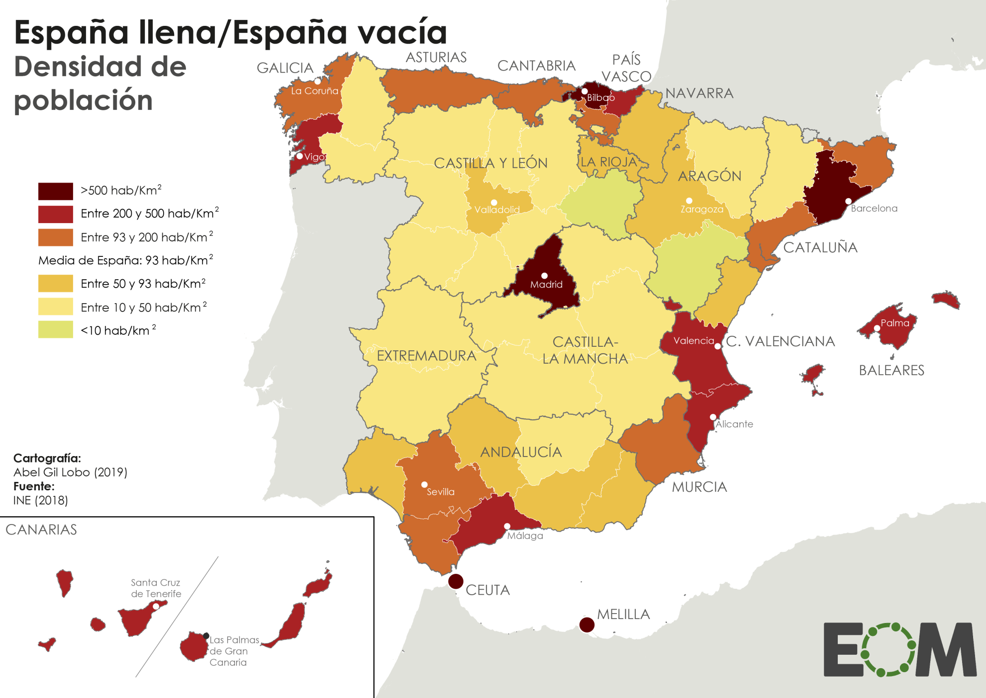
TRABAJO EN GRUPO
Grupo 1. Indicar provincias con más de 200 h/k
Grupo 2. Indicar provincias entre 100 y 200
Grupo 3 . Indicar provincias entre 50 y 100
Grupo 4 . Indicar provincias entre 25 y 50
Grupo 5. Indicar provincias con menos de 25 h/k

Slide 6
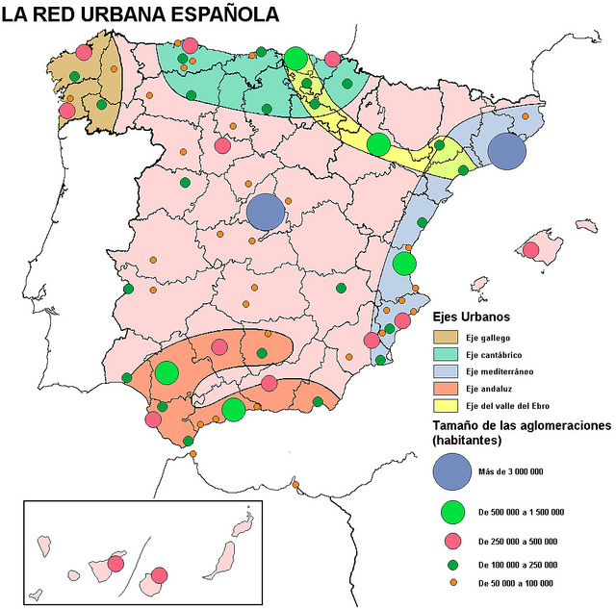
EN GRUPO
Indicar el nombre de las ciudades de cada eje urbano, en base a su población, de mayor a menor.
¿Dónde se localizan
las ciudades
más pobladas?
¿Por qué?

Slide 7
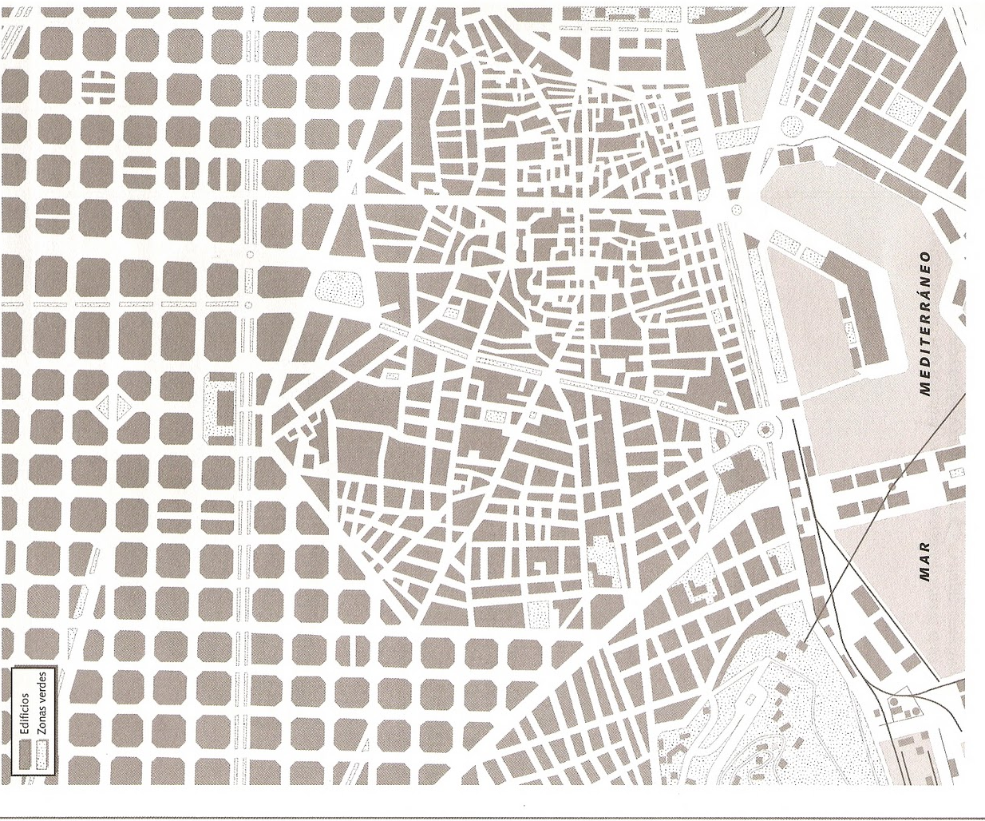
LA RED URBANA ESPAÑOLA
Las ciudades más pobladas se localizan en la periferia,
con excepción de Madrid
Debido a:
La Historia
La desigual industrialización del territorio
Los intentos políticos de reorganizar el territorio
El turismo

Slide 8
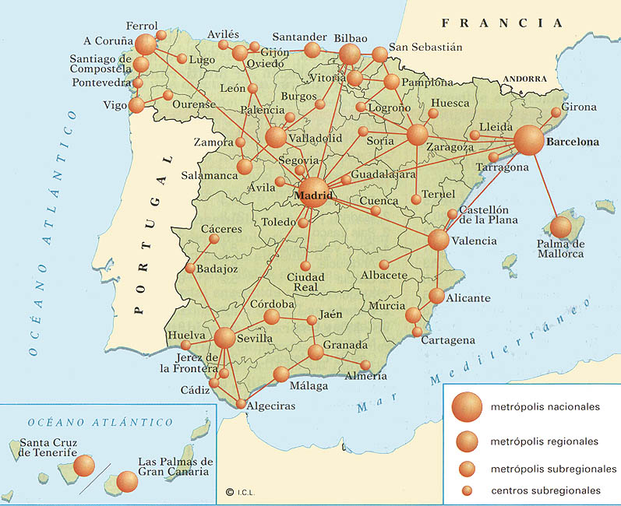
JERARQUÍA URBANA

Slide 9
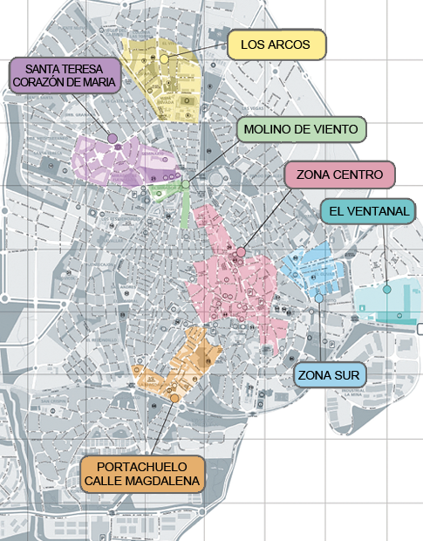
HAGO AHORA
Describo mi ciudad y localizo:
1.- El centro histórico
2.- las vías de comunicación
3.- Las zonas residenciales
4.- Las zonas comerciales
5.- Las zonas industriales
6.- las zonas de expansión
7.- Investigo cuando se fundó Colmenar Viejo.

